Slide 1

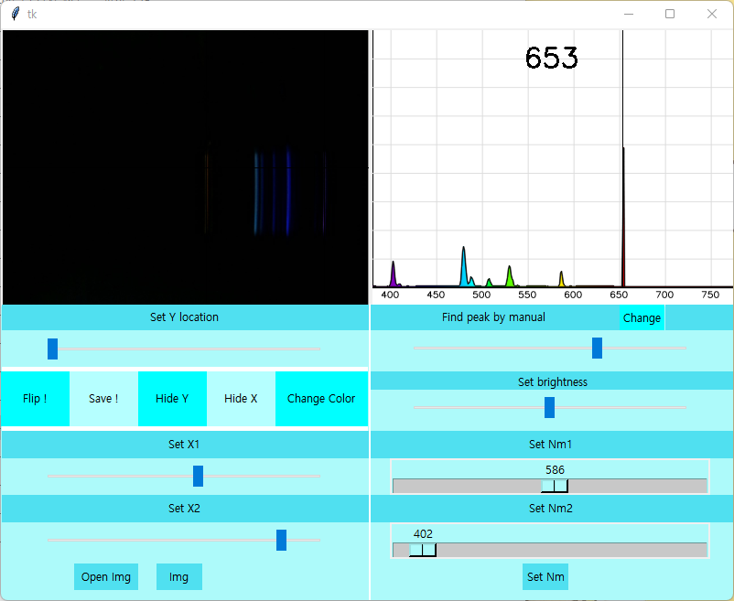

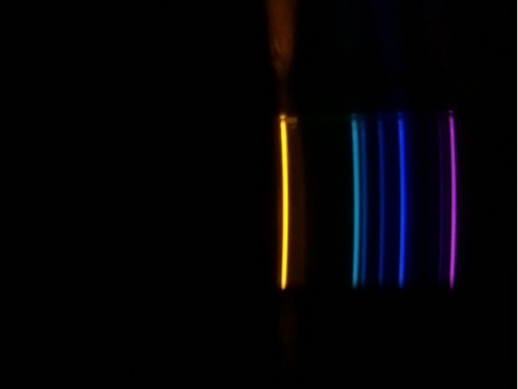
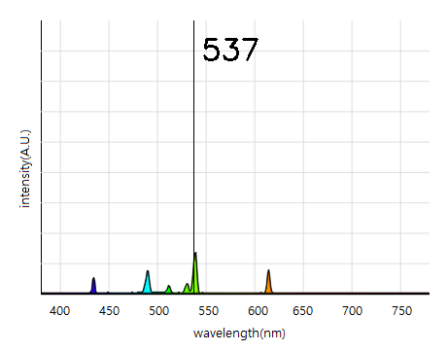
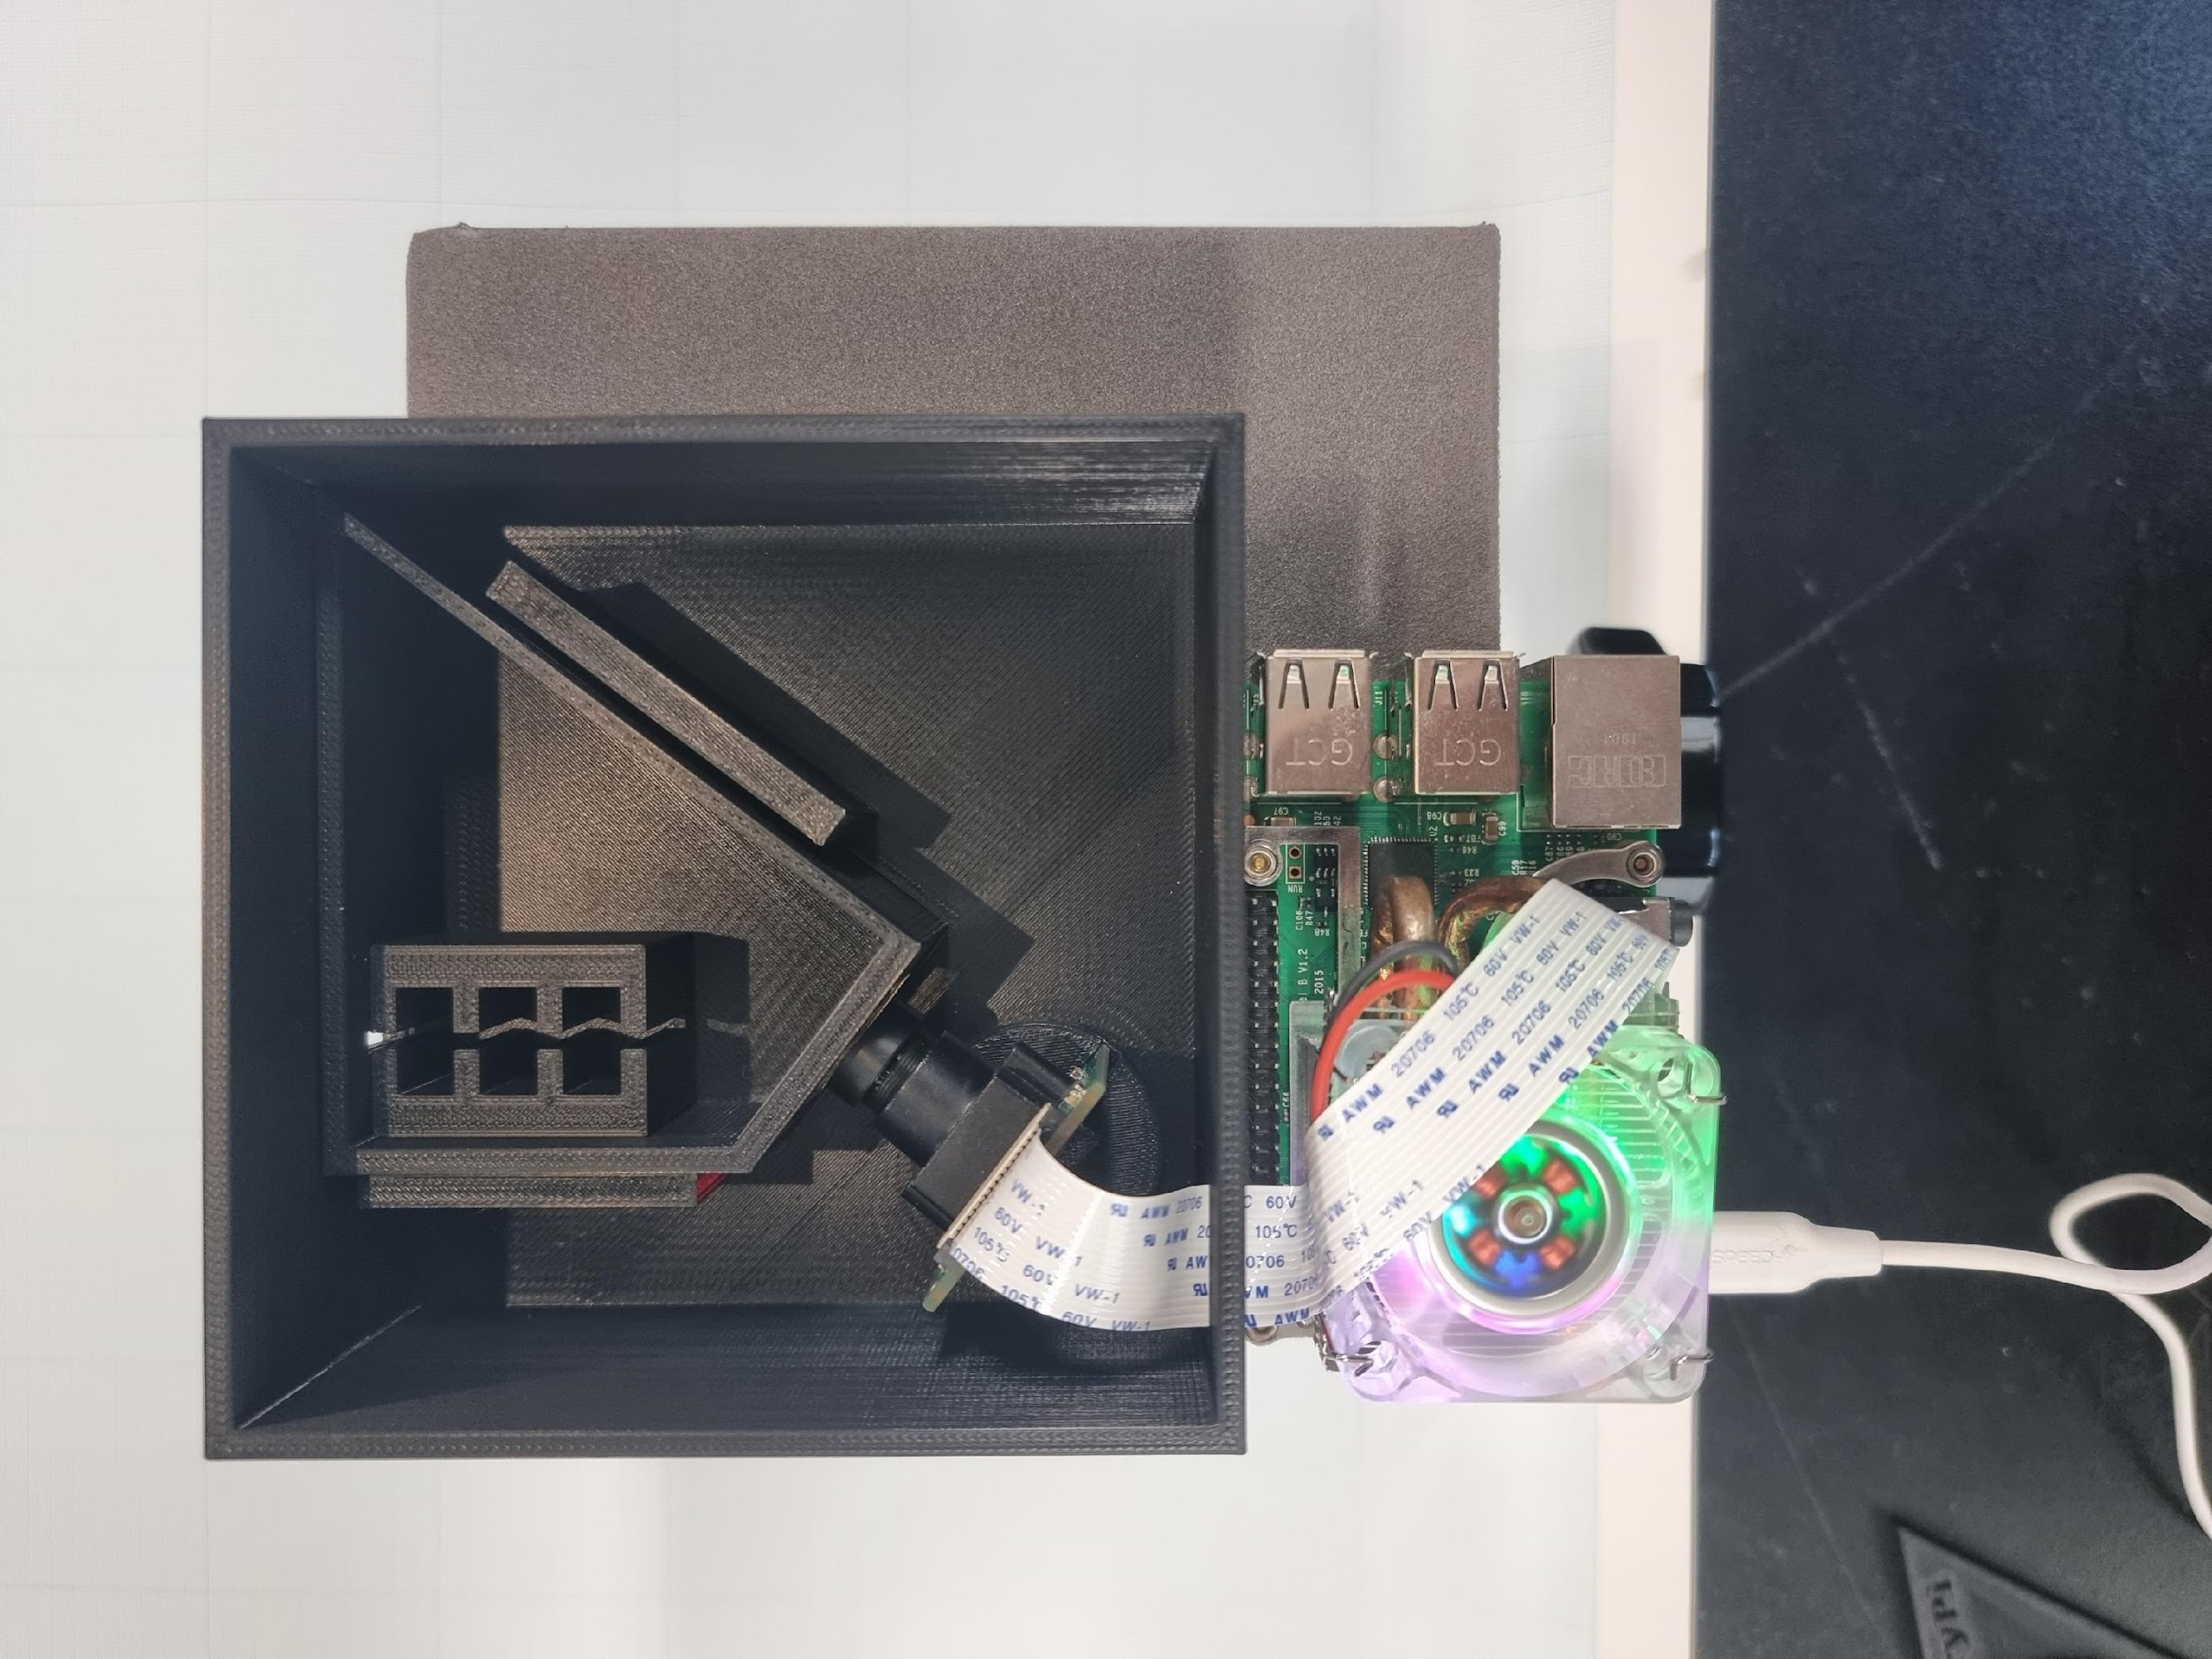
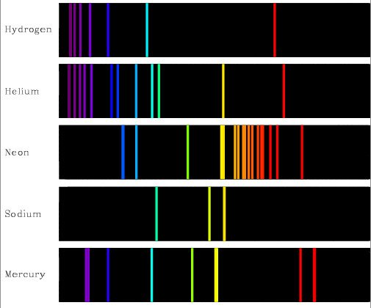
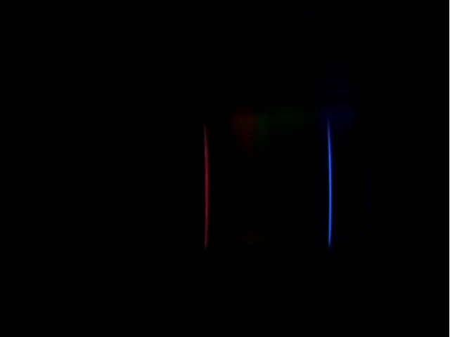
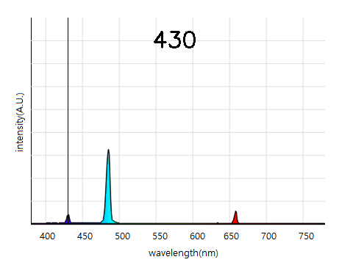

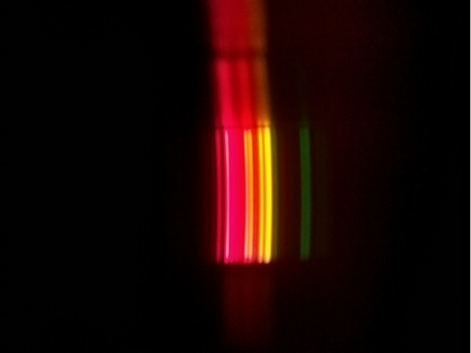
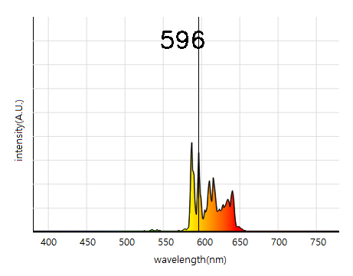
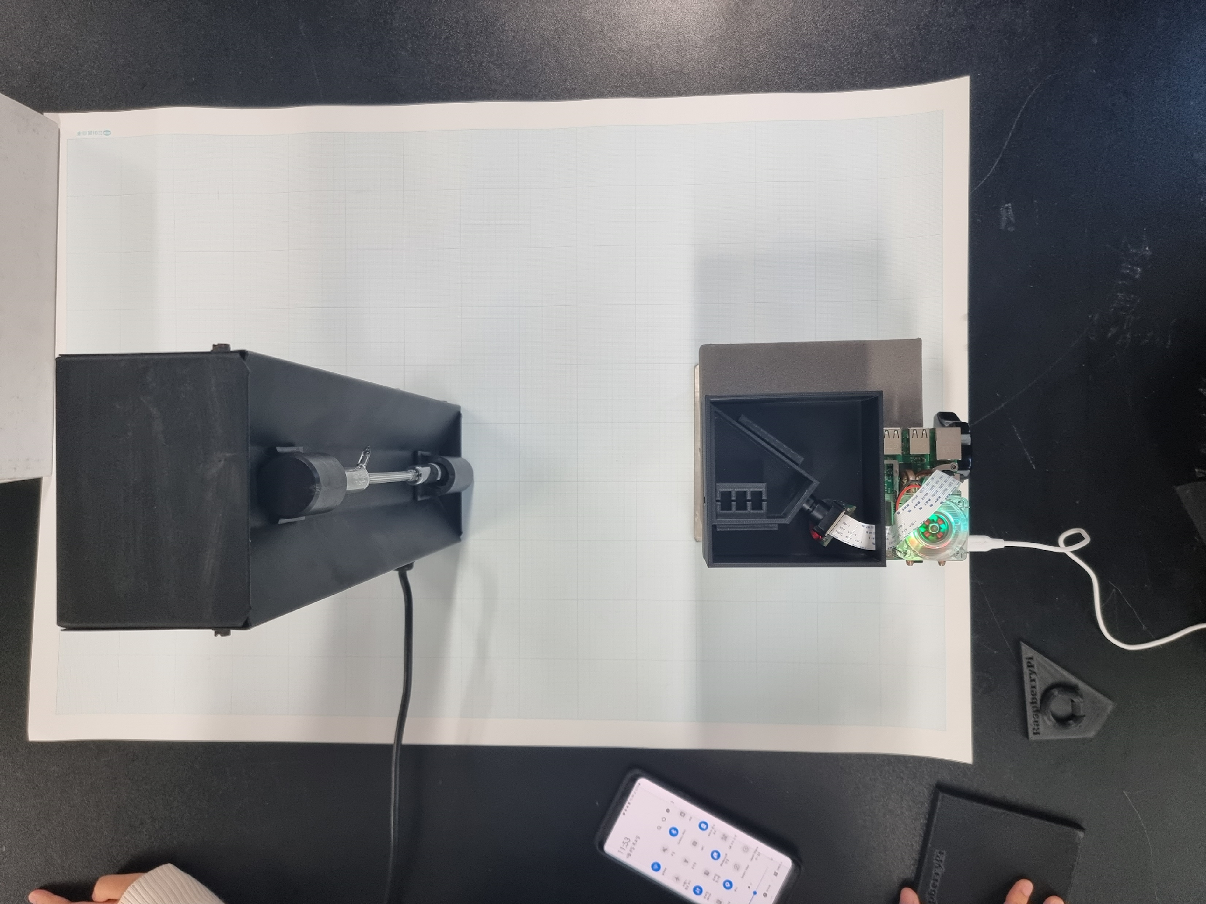
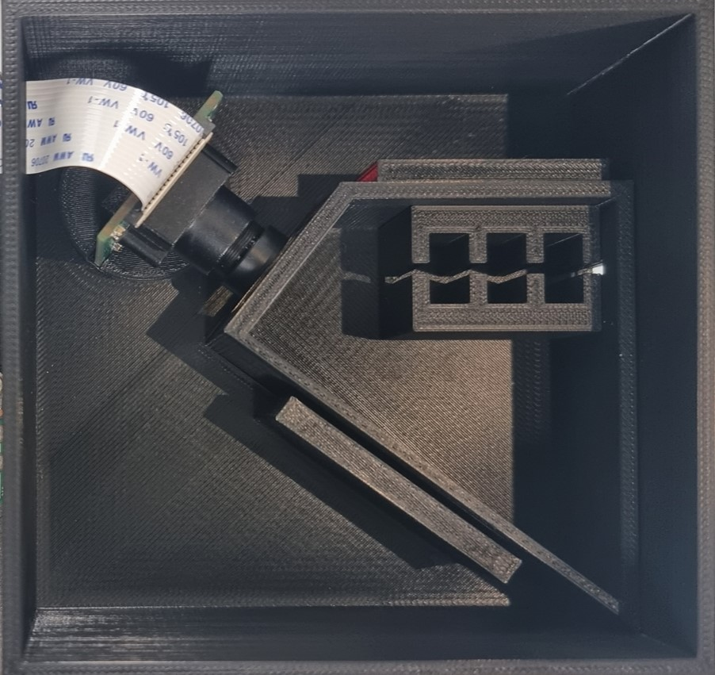
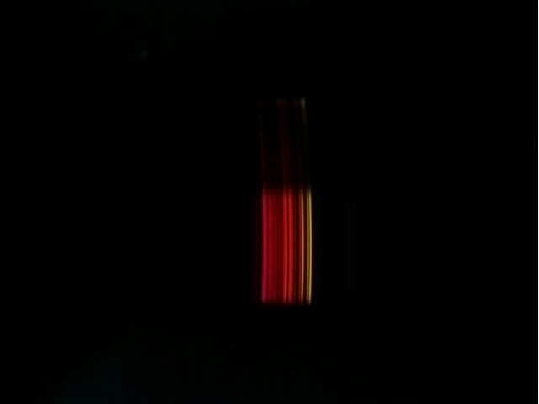
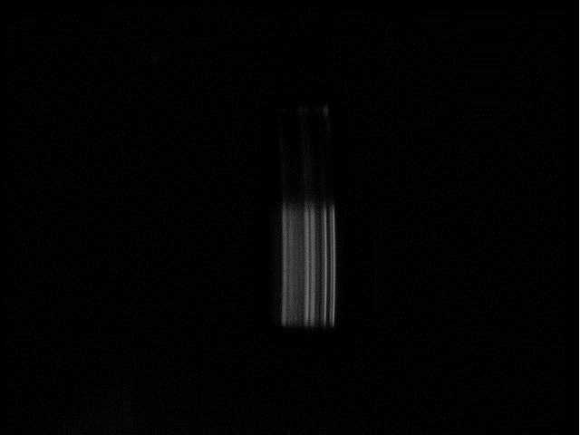
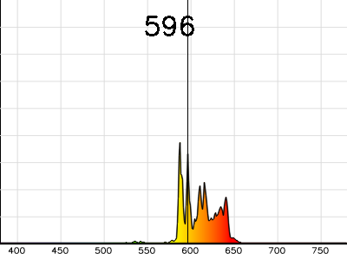
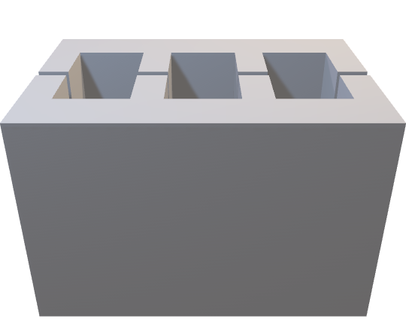
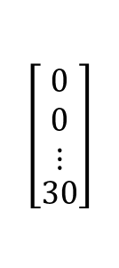
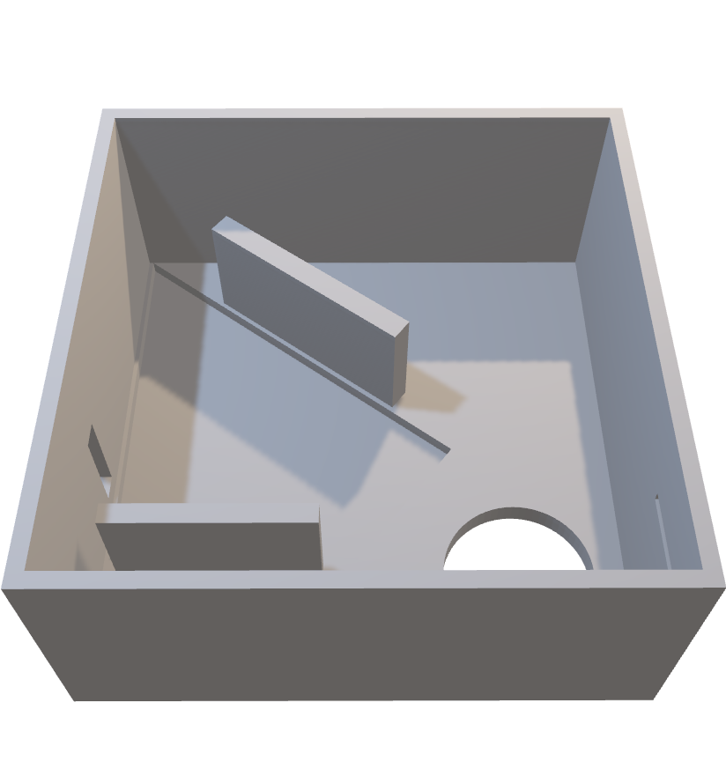
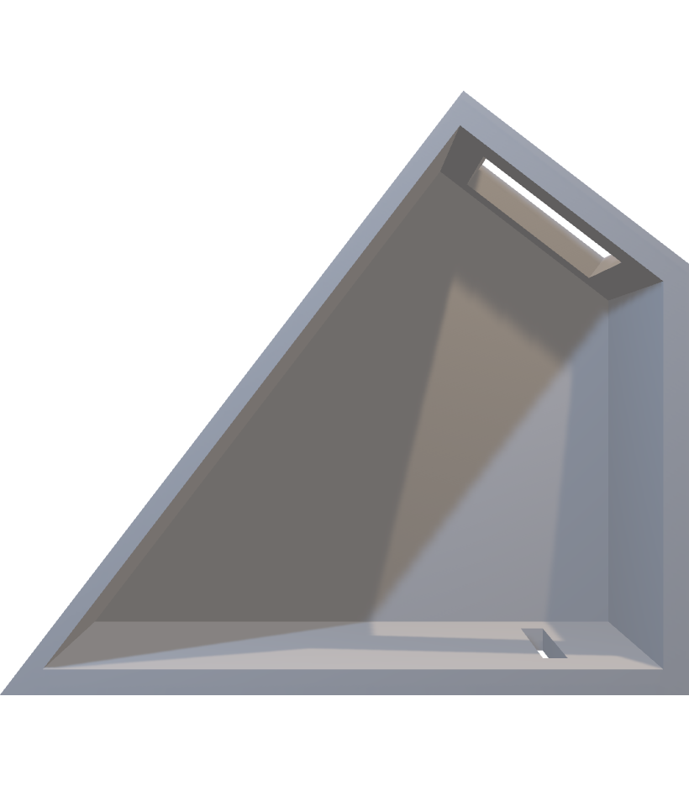
라즈베리파이를 이용한 객체 트래커 제작
라즈베리파이 부원 모두
Department of Physics, Chungbuk National University, Cheongju 28644, Republic of Korea
Abstract
트래킹은 실시간으로 객체의 움직임을 추적하는 방법의 하나이다. 예를 들어, 진자 운동 실험에서 진자를 트래킹하면 이를 그래프로 표현할 수 있다. 이 그래프를 정량 및 정성적인 방법으로 해석하여 물리학적 현상에 대해 이해할 수 있다. HSL은 색을 색조, 채도, 밝기로 분류하는 색 분류 모델이다. 본 연구에서는 HSL 색 분류 모델에 기반해 색상, 채도, 밝기를 임의로 잡았을 때 특정 색을 추적하는 트래커를 제작하였다. 기존의 트래커는 대상 객체에 프레임마다 점을 찍어야 하며, 촬영 범위가 제한되어 있었다. 이런 문제점을 극복하기 위해 본 연구에서는 교육용으로 활용 가능한 특정 색상을 추적하는 트래커를 제작하였다. 특정 색에 대해 자동 추적이 가능하다는 장점을 이용하여 교육 분야 외에도 로봇 공학, 생태 동물학 등 세분화된 분야에서도 활용이 가능할 것으로 기대된다.
Introduction
UI
HSL 색 분류 모델과 카메라 사진
Intensity peak점 분석
카메라 모듈 활용한 트래커 제작
UI의 색조, 채도, 밝기 조절하여 특정 색 도출
라즈베리파이 이용 특정 색 추적
Result
Helium
트래커 4분할 화면과 2차원 그래프
Method
1) 관찰 결과
3) 결과 분석 그래프
Hardware
5)
2) 스펙트럼 이미지
- Hardware Component
1) 라즈베리파이3
2) Rpi camera(B)
3) ICE Tower Fan V2 for pi
4) 회절격자 필름
5) Spectrometer structure
1)
4)
3)
Hydrogen
2)
1) 관찰 결과
3) 결과 분석 그래프
- Hardware Modeling
2) 스펙트럼 이미지
1)
2)
3)
1) Outside box
2) Inside box
3) Optical baffle
Neon
1) 관찰 결과
3) 결과 분석 그래프
- Set up
2) 스펙트럼 이미지
광경로를 고려하여, 방전관과 분광기의 슬릿이 일직선상이 되도록 함.
객체가 화면 중심을 벗어나려 하는 경우 카메라가 회전함
특정 색상 객체의 운동을 자동으로 2차원 그래프로 나타남
추적하고자 하는 색이 배경과 겹치면 측정이 힘듦
→ 객체 잠금 기능 추후 개발 예정
Software
Process
Conclusion
이미지 획득
흑백처리
빛의 세기 분석
스펙트럼 분석
기존의 트래커의 경우 수동으로 위치를 추적한다는 한계가 있다. 이를 해결하기 위해, 본 연구는 특정 색상 추적 트래커를 제작하여 자동 위치 추적을 가능하게 하였다. 객체의 운동 자취와 2차원 좌표에 대한 그래프를 얻어내어 정량 및 정성적인 방법으로 운동을 이해할 수 있다.
라즈베리파이를 활용한 트래커는 저렴한 가격으로 여러 분야에서 활용하기 좋다. 이 연구를 발전시키면 일반적인 교육 분야 뿐만 아니라 로봇 분야에서 자율 주행 로봇이 특정 색을 인식하게 할 수 있고, 생태학 분야에서 동물들의 색깔 패턴을 인식하는 등에 사용될 것이다.
$$\left[\begin{aligned}\begin{matrix}0 \\ 0 \\ ⋮\end{matrix} \\ 30\end{aligned}\right]$$
Rpi 카메라를 통해 얻은 이미지를 흑백 처리하여 빛의 세기를 얻음.
각 픽셀에서의 세기 값과 픽셀의 위치 값으로 세기 그래프를 형성함.

